Slide 1
МИНОБРНАУКИ РОССИИ Санкт-Петербургский государственный электротехнический университет«ЛЭТИ» им. В.И. Ульянова (Ленина) Кафедра ИБ
Научно-исследовательская работа
Методика анализа баз уязвимостей с помощью построения графов связей
Студентка гр.8361: Дымова М.Д.

Slide 2
Цель исследования
Разработка методики анализа существующих баз уязвимостей с помощью построения графов связей.

Slide 3

Базы уязвимостей. Зачем они нужны?
Вследствие резкого увеличения связности Интернета стала очевидной необходимость систематичного сбора данных об уязвимостях программного обеспечения (ПО) и их каталогизации. С ростом количества новых видов ПО, а также с ростом частоты обнаружения в них уязвимостей, потребность в базах, где собраны все известные на данный момент уязвимости, только увеличивается.

Slide 4
Российские сайты для поиска уязвимостей
Банк данных угроз безопасности информации (БДУ ФСТЭК России) – собственный реестр известных угроз ИБ и уязвимостей ПО Федеральной службы по техническому и экспортному контролю.
Преимущества:
Записи в базе данных БДУ ФСТЭК России предоставляют более подробную информацию о различных аспектах, связанных с уязвимостью, чем иностранные реестры уязвимостей CVE List и NVD.
Недостатки:
К возможным недостаткам БДУ ФСТЭК России можно отнести меньшее общее количество покрытых реестром уязвимостей.

Slide 5
Зарубежные сайты для поиска уязвимостей
CVE List и NVD (National Vulnerability Database)
VulnDB
Secunia Advisory and Vulnerability Database
VND (Vulnerability Notes Database)
Exploit Database

Slide 6
CVE List и NVD (National Vulnerability Database)
В настоящее время поддержкой и администрированием реестра уязвимостей CVE занимается группа из 84 организаций по всему миру, в число которых входят ведущие производители программного обеспечения, телекоммуникационного оборудования и интернет-сервисов, такие как Apple, Cisco, Facebook, Google, IBM, Intel, Microsoft.
Преимущества:
Ежедневное обновление реестров известных уязвимостей.
Недостатки:
Отсутствие в записях об уязвимостях какой-либо информации о точном месте локализации уязвимости в коде уязвимого ПО.

Slide 7
VulnDB
База VulnDB доступна по платной подписке и содержит информацию о более 251 тыс. обнаруженных уязвимостях (включая более 80 тыс. записей об уязвимостях, отсутствующих в базах CVE List и NVD).
Преимущества:
Значительно больше записей об уязвимостях, чем в общедоступных CVE List и NVD.
Недостатки:
Доступ только по платной подписке.

Slide 8
Secunia Advisory and Vulnerability Database
Secunia Advisory and Vulnerability Database– это база данных с информационными бюллетенями (Secunia Advisories), содержащими сведения об обнаруженных угрозах и уязвимостях ПО.
Бесплатный доступ к Secunia Advisories производится только на условиях некоммерческого использования предоставленной информации и только в формате html.

Slide 9
VND (Vulnerability Notes Database)
Каждая запись в базе VND агрегирует информацию о множестве сходных уязвимостей для какого-либо конкретного ПО, ссылаясь на множество соответствующих CVE идентификаторов. Данная агрегация является характерным отличием базы VND от баз CVE List и NVD, позволяя проверить целое множество уязвимостей сходной природы в конкретном уязвимом ПО или его компоненте.
Недостатки:
Редкие обновления (единицы раз в месяц) и слабый охват всех существующих уязвимостей (в том числе даже зарегистрированных в CVE List), что существенно ограничивают полезность данного каталога уязвимостей для оперативного реагирования на новые уязвимости ПО.

Slide 10
Exploit Database
Альтернативным подходом к каталогизации информации об обнаруженных уязвимостях ПО является регистрация не самих уязвимостей, а сценариев их эксплуатации (эксплойтов, exploits) или примеров эксплуатации уязвимости (Proof of Concept).
Преимущества:
Наибольшую пользу подобные базы с эксплойтами и PoC-сценариями могут принести специалистам, занятым тестированием компьютерных сетей на проникновение.
Недостатки:
Использование информации может быть затруднено в силу отсутствия в Exploit Database интерфейса для получения обновлений базы, возможностей для скачивания архива всех записей и, в некоторых случаях, соглашениями об использовании предоставляемых материалов.

Slide 11
Агрегаторы информации об уязвимостях
Разнообразие различных реестров и баз данных уязвимостей вызывает у специалистов в области информационной безопасности естественное желание использовать различного рода агрегаторы информации, которые бы обеспечивали автоматизированный сбор доступной информации об уязвимостях и дополнительные функции поиска и фильтрации интересующей информации.

Slide 12
CVEDetails
Это простой специализированный агрегатор информации об уязвимостях, который собирает всю доступную из публичных реестров и баз данных уязвимостей информацию по конкретному CVE-идентификатору и объединяет ее в единую запись.
Фактическим функционалом данного сервиса является автоматизация поиска всей доступной информации по CVE-идентификатору с дополнительными функциями поиска по вендорам, типам уязвимостей, оценке критичности по метрикам CVSS и т. п.

Slide 13
Vulners
Интересным примером другого подхода является Vulners.
Фактически Vulners представляет собой поисковый движок с собственной базой данных, адаптированный под предметную область. Таким образом он покрывает гораздо более широкое множество сущностей, чем простые агрегаторы уязвимостей.

Slide 14
Что такое графовые методы анализа и какие средства анализа графов существуют
Графовый (также сетевой) анализ - это набор методов, направленных на изучение связей между сущностями. При помощи этих методов исследуется структура графа и выявляются неочевидные зависимости.
Графовый анализ эффективен, когда мы рассматриваем объекты в контексте связей с другими объектами.

Slide 15
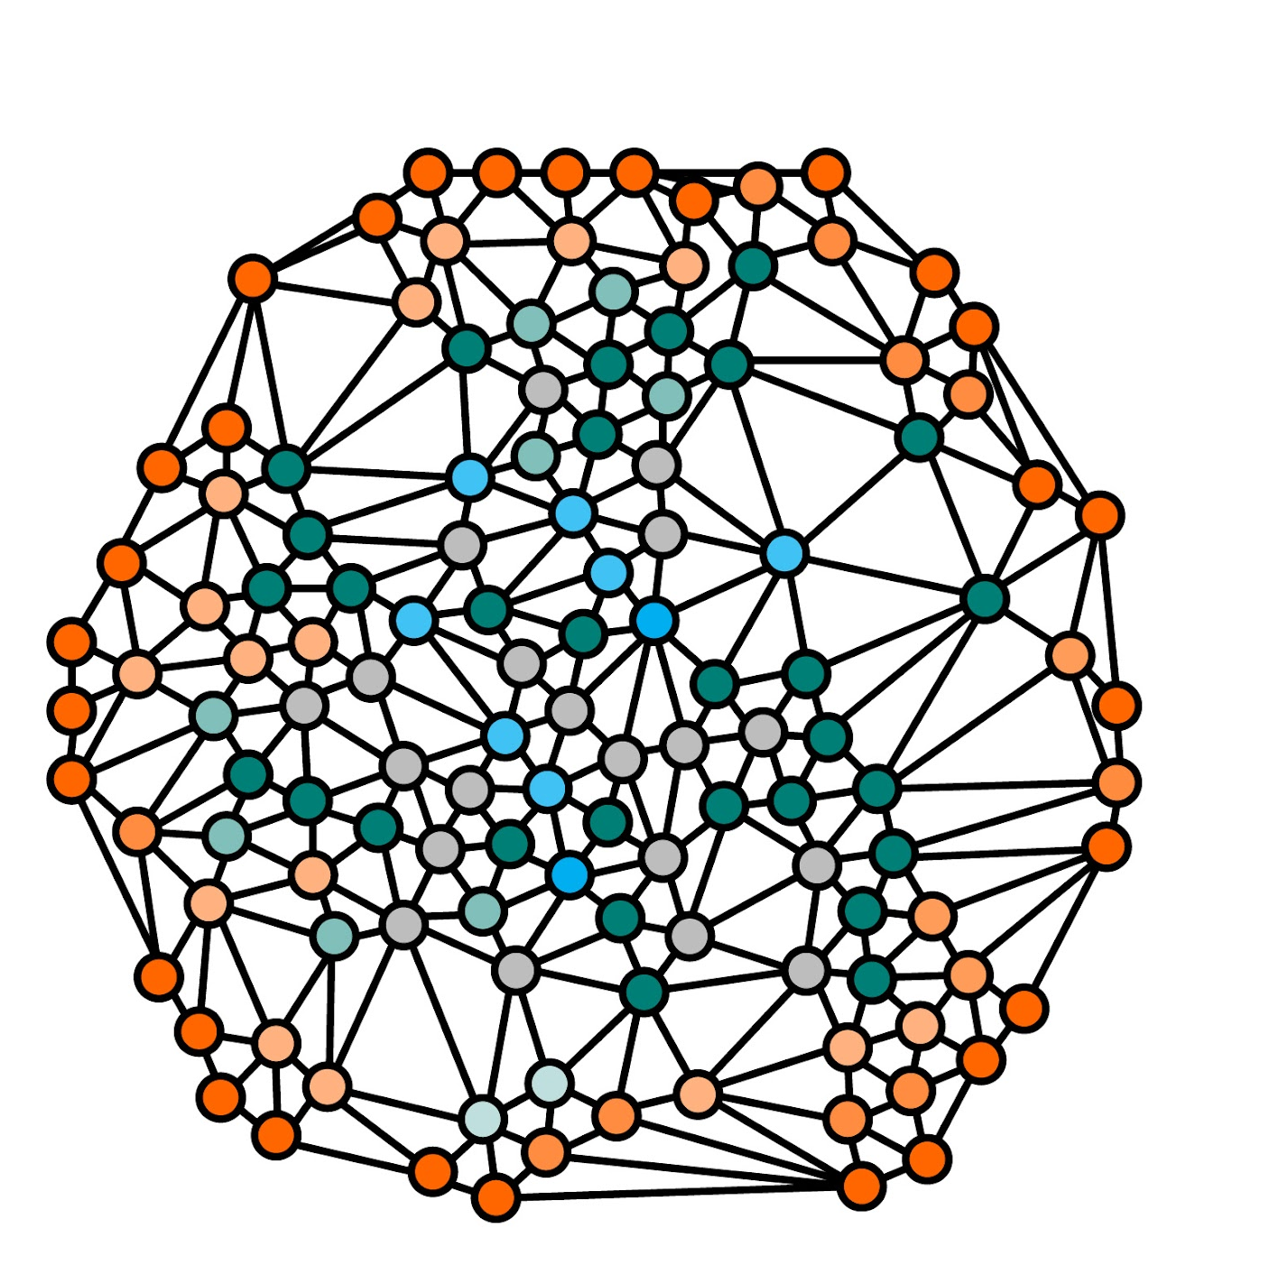
Что такое граф?
Граф - математический объект, который изображает отношения между сущностями. Граф состоит из вершин (объектов) и рёбер (связей). С помощью графов можно представить разные ситуации: например, пользователей соцсети, которые находятся друг у друга в друзьях; клиентов банка, которые переводят друг другу денежные средства; географические объекты и пути между ними.

Slide 16
Работа с графами
Взаимодействие с графами отличается от взаимодействия с привычными таблицами. Для этого существуют специальные программные решения, которые перечислены ниже.
Графовые базы данных
По сравнению с реляционными и документарными БД, графовые базы позволяют создавать гибкую структуру, в которую можно вносить любые изменения, не ломая её общую архитектуру. Для общения с графовыми СУБД существуют отдельные языки запросов, например, Cypher (Neo4j) и SPARQL. Графовые СУБД выигрывают у реляционных в скорости в тех случаях, когда мы работаем со связями и перемещаемся по графу. Это обусловлено тем, что каждая вершина графа вместе со своими связями хранится в оперативной памяти, и не используется JOIN.
Другие инструменты работы с графами
Помимо графовых СУБД, для работы с графами существуют специальные программные библиотеки (например, для Python написаны популярные библиотеки NetworkX и igraph). Также при необходимости логику графовых вычислений можно частично реализовать и в реляционных базах данных.

Slide 17
Заключение
Мы рассмотрели существующие на данный момент базы уязвимости, проанализировали их преимущества и недостатки. Также рассмотрели существующие на данный момент агрегаторы информации об уязвимостях и графовые методы анализа, которые мы будем применять при анализе баз уязвимостей.

